Slide 1
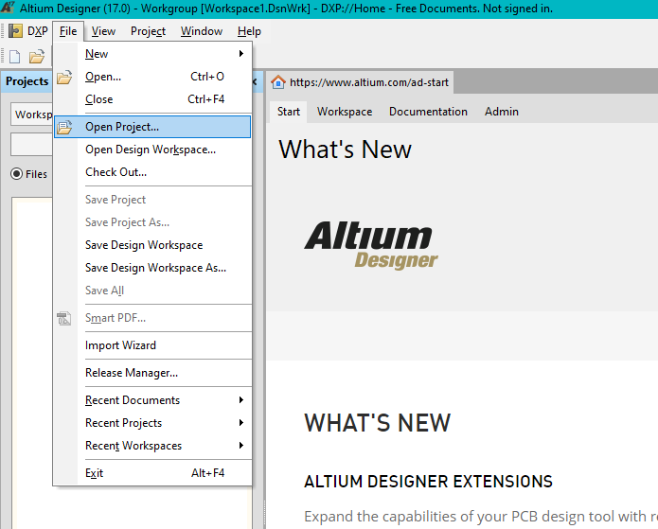
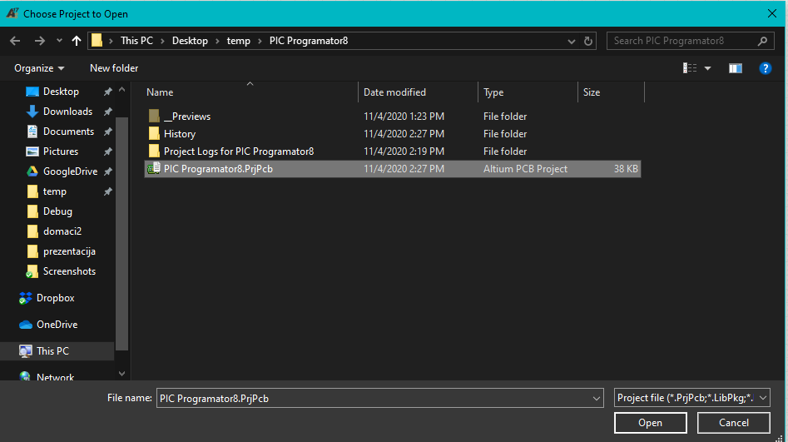
PCB (Rutiranje PIC Programator projekta)
Otvaramo .Prjpcb fajl

Slide 2
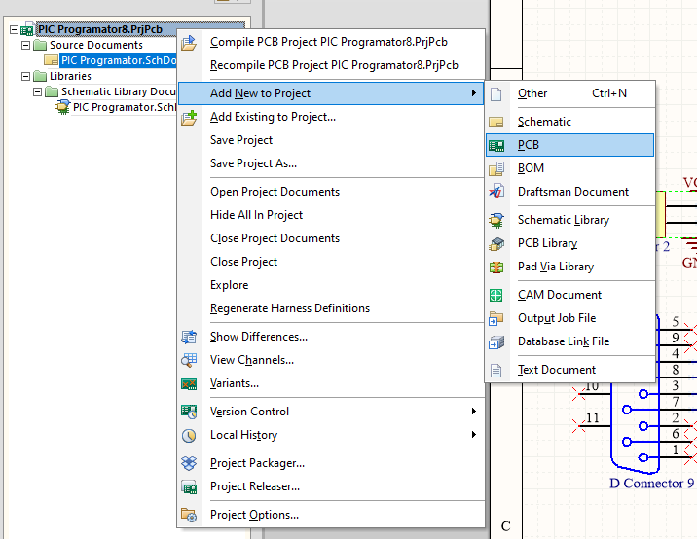
Dodajemo novi PCB dokument
Šta nam omogućava PCB dokument?

Slide 3
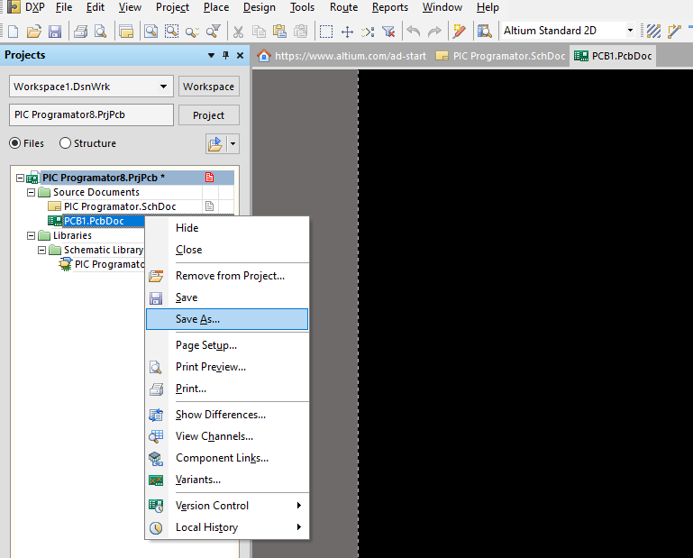
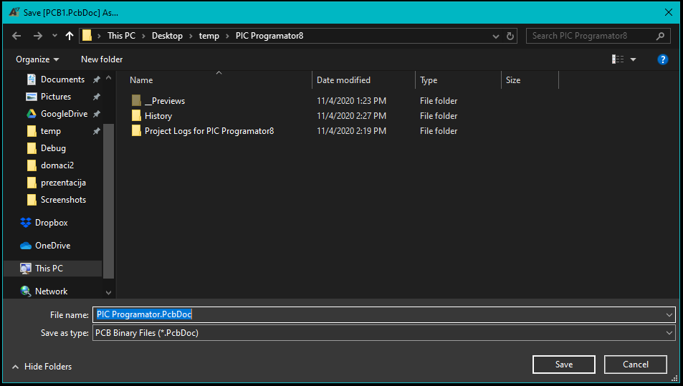
Sačuvamo PCB dokument pod asocijativnim nazivom

Slide 4
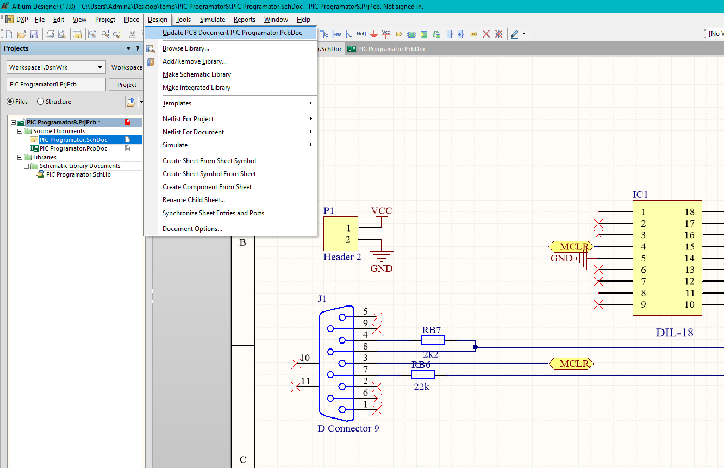
Uvezivanje Šematika i PCB-a

Slide 5
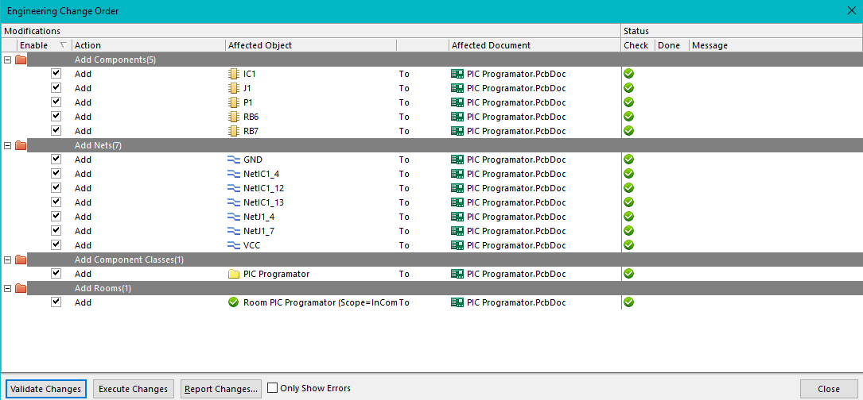
Validate Changes & Execute Changes
Uveriti se da je sve u redu
Proverom na validate changes

Slide 6
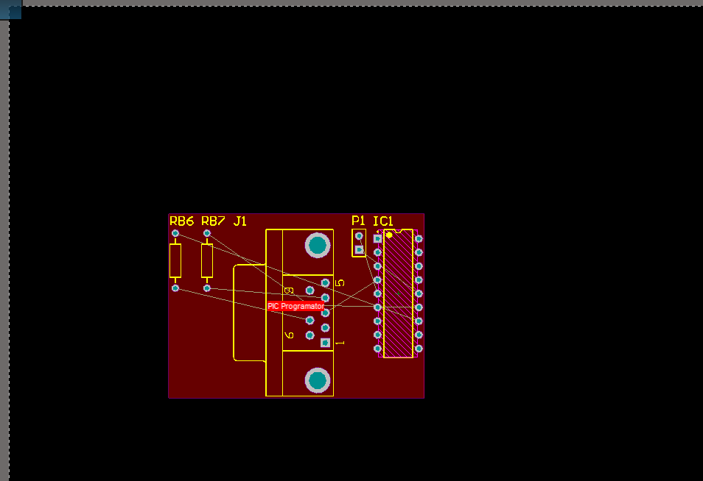
Ovo crveno polje:
Room definition
To ćemo obrisati

Slide 7
Koraci pre rutiranja
Postaviti komponente slično kao što su postavljene na šemi
Poravnati komponente ako je neophodno → Align-Align Righr ili Left ili Top, Bottom itd..
Obratiti pažnju da konektori idu na ivicu ploče
Definisati keep-out layer-om dimenzije ploče, i obseći ploču po ivicama
Premeriti ploču i uveriti da se dimenzije poklapaju sa zahtevima projekta
Postaviti koordinatni početak
Postaviti pravila rutiranja:
  Debljine vodova za određene klase net-ova
  Broj slojeva za rutiranje
  Clearence

Slide 8
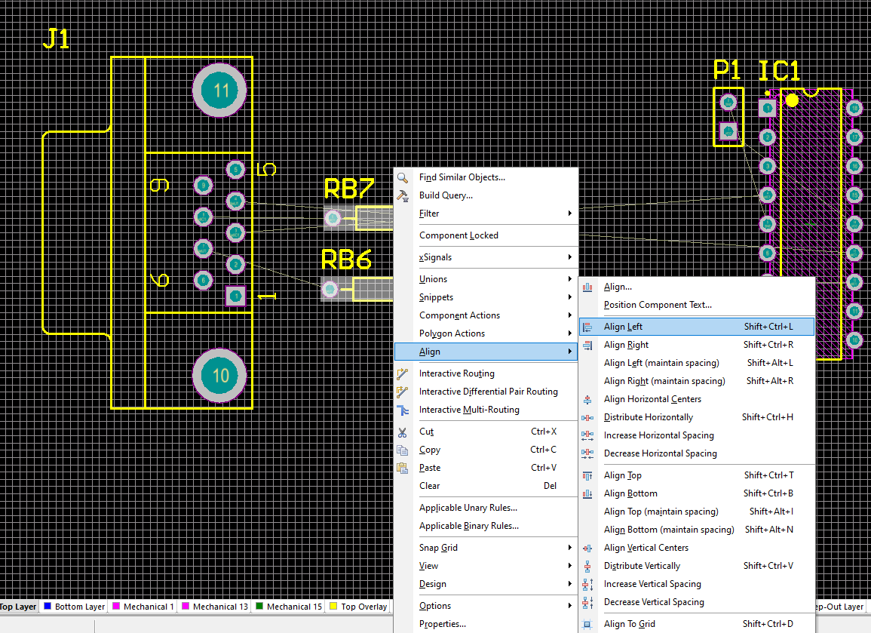

Slide 9
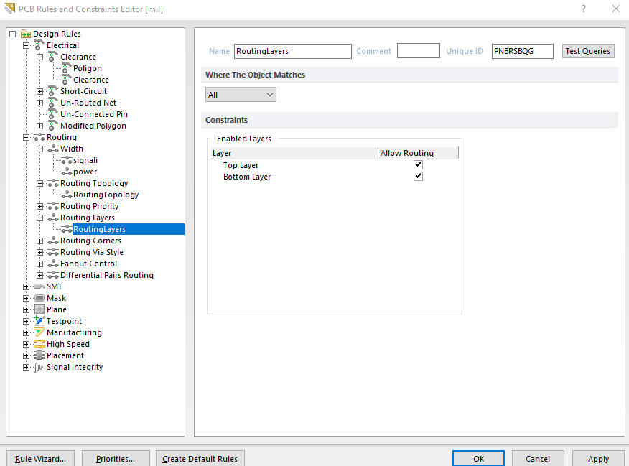
Br. slojeva

Slide 10
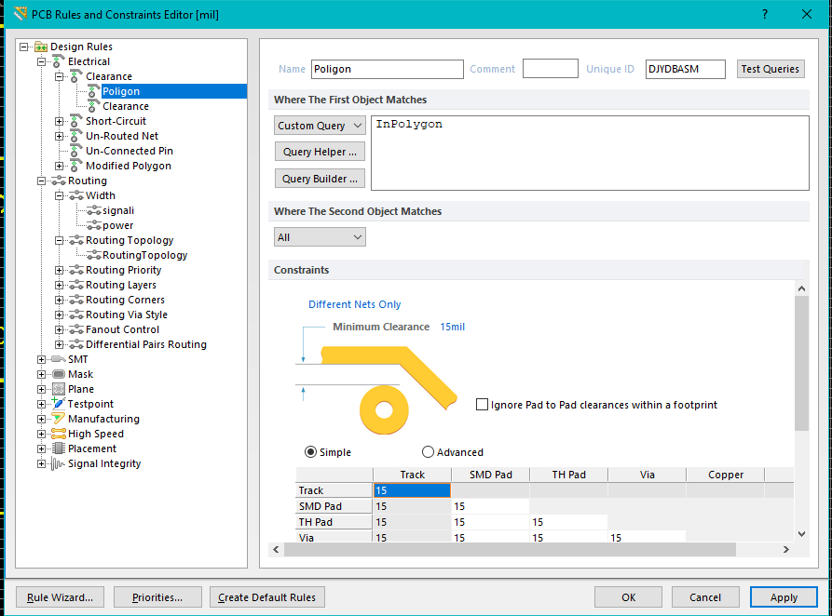
Kreirati u Clearance novo
pravilo: poligon
i pod custom query
Upisati InPolygon

Slide 11
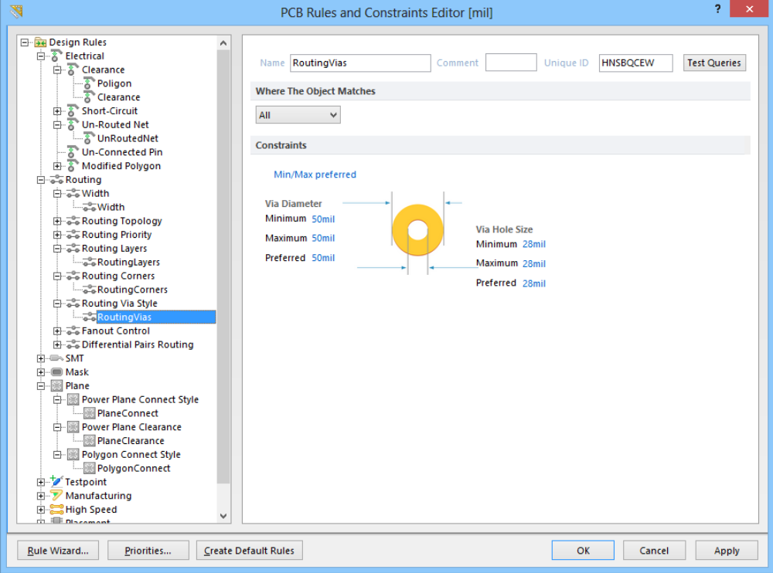

Slide 12
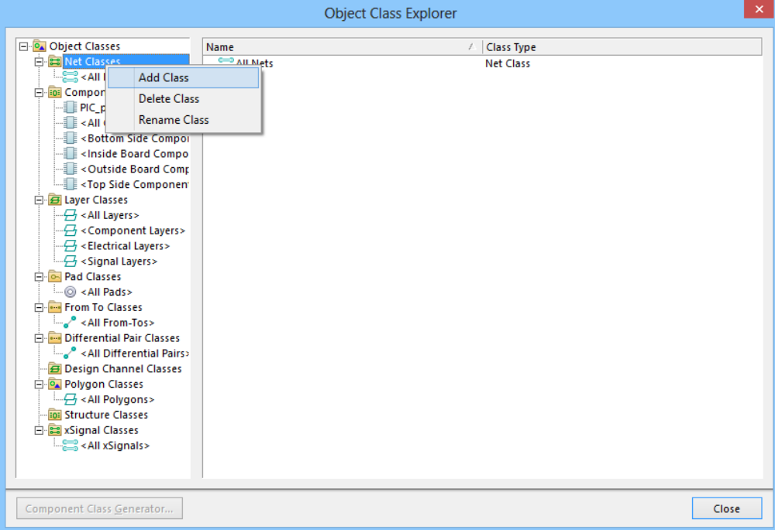
Design --> Classes

Slide 13
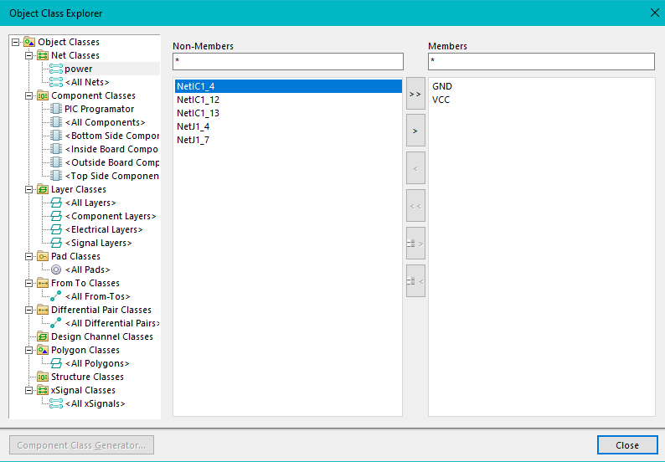
Power class
Kreirati klasu I dodeliti
joj netove
GND I VCC

Slide 14
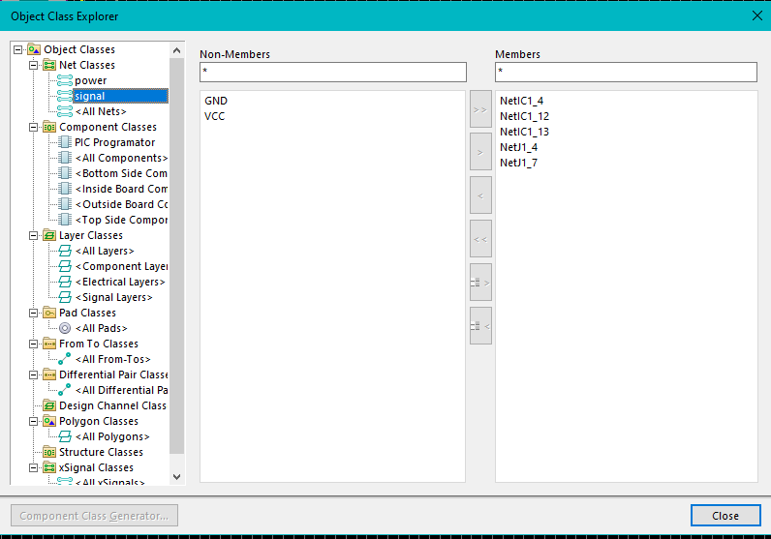
Takođe kreirati i klasu
Signali
I dodeliti joj preostale netove

Slide 15
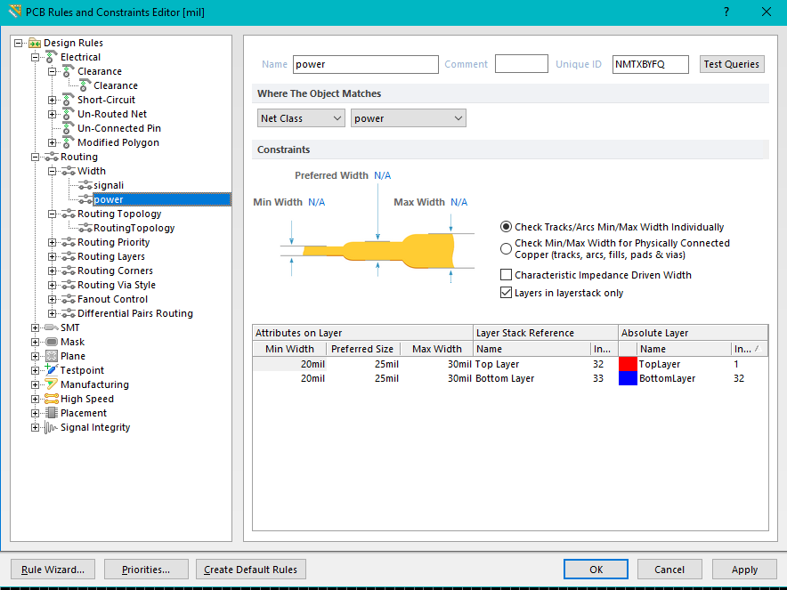
Takođe kreirati
power i
Signali
U pravilima za debljine vodova
I dodeliti im istoimene klase

Slide 16
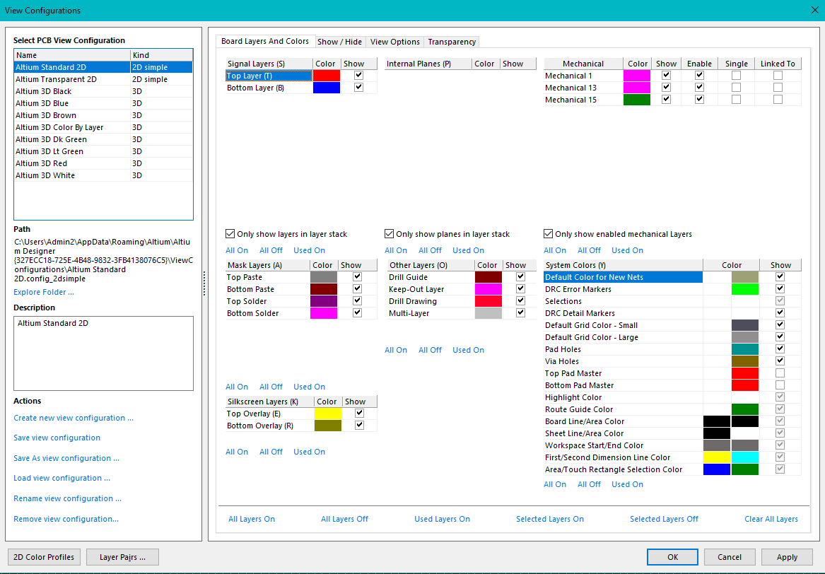
Kako isključiti prikaz određenih slojeva

Slide 17
Kako se fokusirati na određeni vod?
CTRL+klik miša na određeni pad ili vod...
Kako skinuti fokus sa određenog voda?
CTRL + klik miša na prazan prostor radne površine PCB editora
Kako obrisati marker greške?
Tools-> Reset Error Markers
Kako odjednom promeniti više oznaka, futprinta itd...
Koristiti Run inspector preko find similar objects....

Slide 18
Kako se vrši rutiranje?
Odabirom na alat Interactively Route Connection

Slide 19
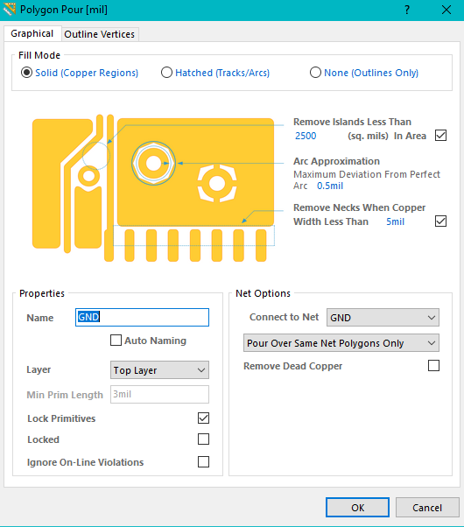
Dodavanje poligona za GND
GND nećemo rutirati kao sve ostale vodove,
Već ćemo koristiti poligon...

Slide 20
Kako prikazati 3d model ploče?
Prelaz sa 2d na 3d prikaz i obrnuto vrši se prečicom na tastaturi upotrebom brojeva 2 i 3...
U 2d modu taster Q za prelazak na mm / mils
CTRL+m za merenje dimenzija na ploči
SHIFT+SPACE za promenu ugla rrutiranja: 90, any angle, rounded...

Slide 21
Za šta se koriste sledeći layer-i?
Top Layer – rutiramo na gornjem sloju
Bottom Layer – rutiramo na donjem sloju
KeepOut Layer – obeležimo ivice ploče
TopOverlay – designatori i oblici tela komponenti na gornjem sloju
BottomOverlay – designatori i oblici tela komponenti na donjem sloju

Slide 22
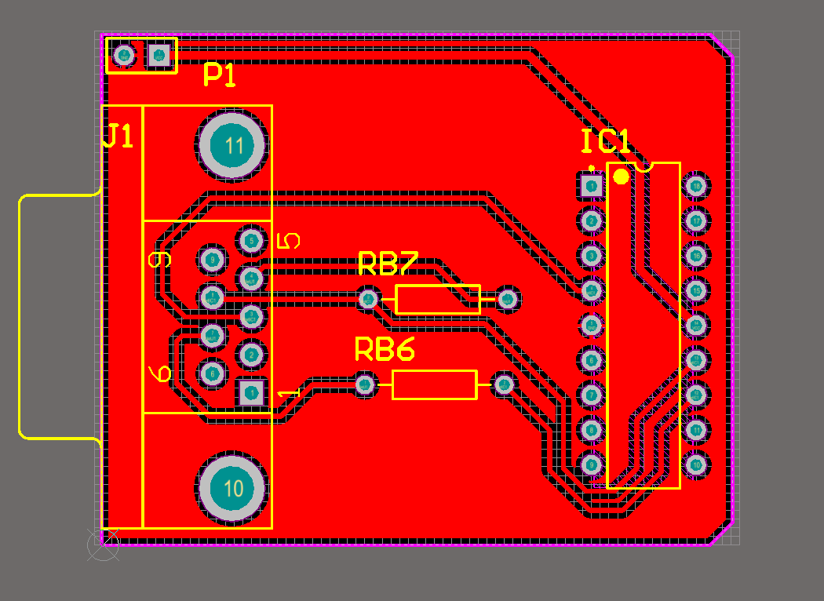
2d prikaz izrutirane ploče

Slide 23
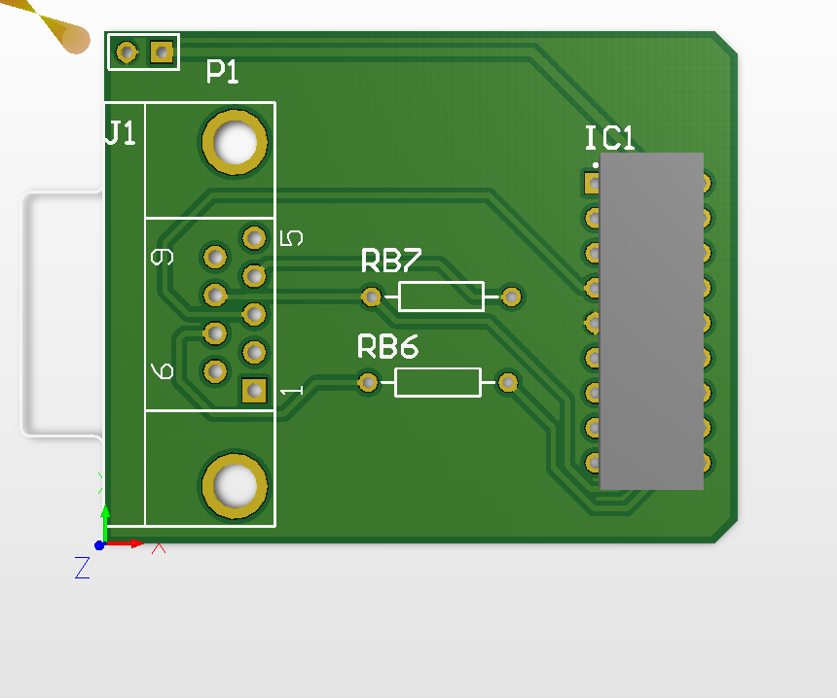
3d prikaz izrutirane ploče

Slide 24
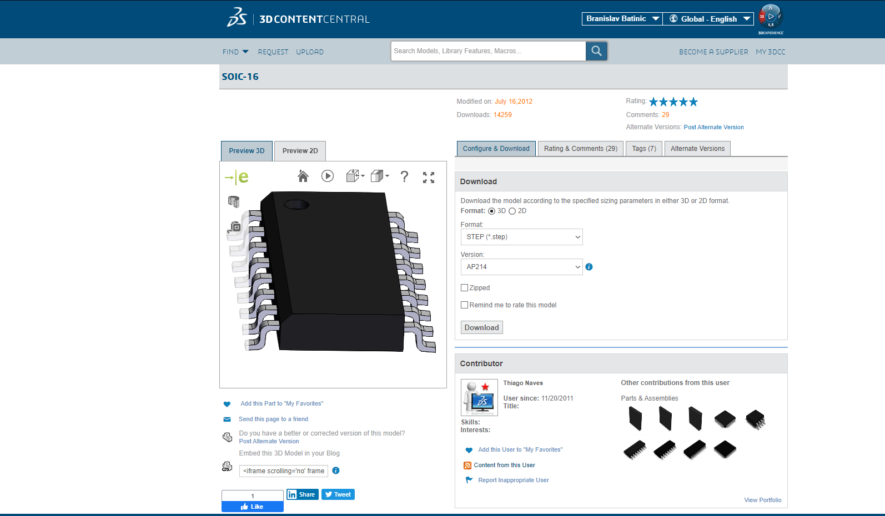
Baza 3d step modela za komponente
https://www.3dcontentcentral.com/default.aspx
Neophodna je registracija ali je
Potpuno besplatna i brza
ono sto treba napomenuti jeste da mi preuzimamo .step format (bilo to ap214 ili 213 verzija, svejedno je...)

Slide 25
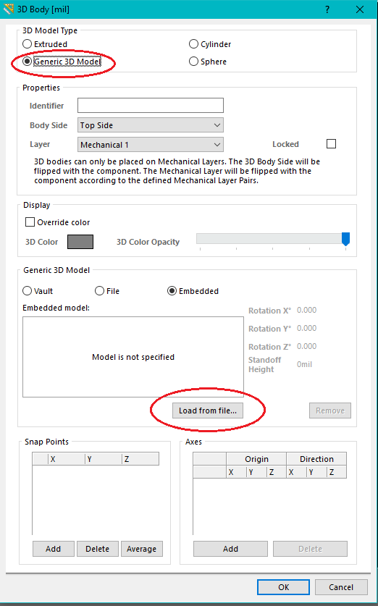
Postupak dodavanja 3d modela u PCB
Padajući meni: Place-> 3D Body

